Slide 1

Anglicky v odborných předmětech
"Support of teaching technical subjects in English“
Výukový program: Mechanik - elektrotechnik
Název programu: Číslicová technika - mikroprocesory
III.ročník, Mikrořadiče
Vypracoval: Vlastimil Vlček
Projekt Anglicky v odborných předmětech, CZ.1.07/1.3.09/04.0002
je spolufinancován Evropským sociálním fondem a státním rozpočtem České republiky.

Slide 2
Mikrořadič a okolní svět
Připojení periferních zařízení
Periferními zařízeními rozumíme součásti zařízení, připojené na vstupní nebo výstupní porty mikrořadiče (LED diody, displeje, relé, klávesnice).
Zařízení, připojená na vstupní porty, jsou mikrořadičem čtena, do zařízení, přípojených na porty ve výstupním režimu, je naopak zapisováno.
Je vhodné zajistit, aby neopatrnou manipulací s porty mikrořadiče nedošlo k jejich poškození statickou elektřinou, neopatrným zasunutím konektoru, apod.
POZOR!
Maximální povolený výstupní proud jednoho pinu je 25mA!
Součet proudů všech výstupních pinů jednoho portu je max. 90mA !!!

Slide 3
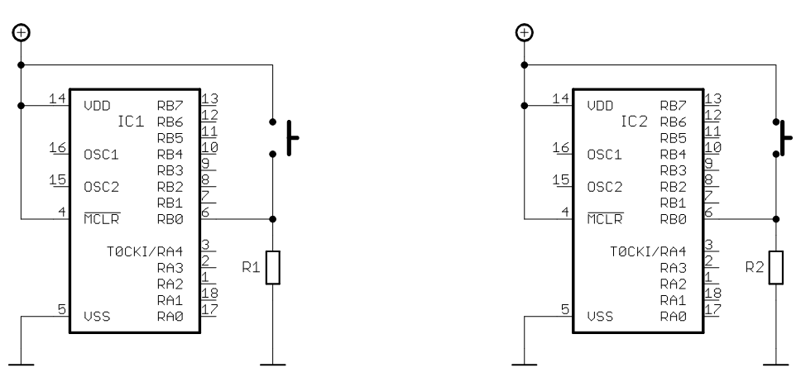
Tlačítko jako vstupní zařízení
Kovový kontakt = zákmity, oxidace, nečistoty, opotřebení
Kovový zlacený kontakt = zákmity, nečistoty
Guma s uhlíkovou vrstvou = nečistoty, opotřebení
Elektronický spínač (Hallova sonda) = bezchybný

Slide 4
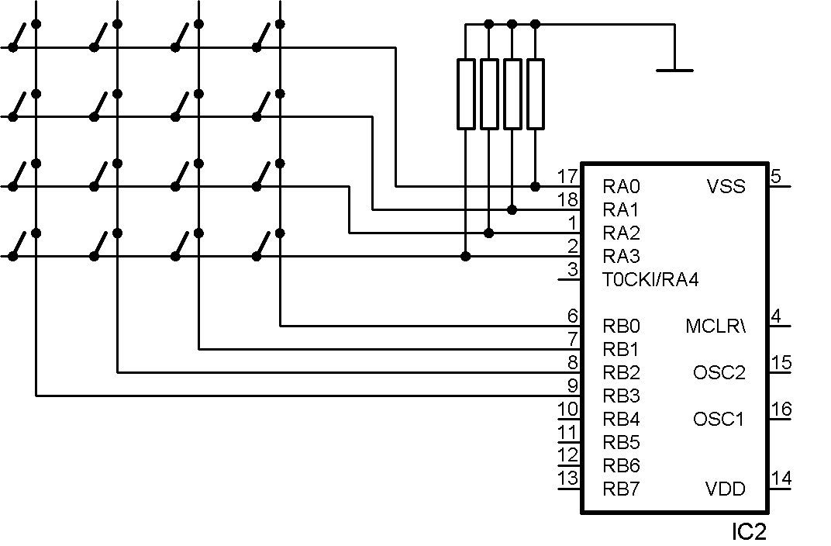
Klávesnice jako vstupní zařízení
(maticové zapojení)
Pro 16 tlačítek stačí 8 linek:
PORT A = vstup
PORTB = výstup
 | 1. takt | 2. takt | 3. takt | 4. takt
RB0 | H | L | L | L
RB1 | L | H | L | L
RB2 | L | L | H | L
RB3 | L | L | L | H

Slide 5
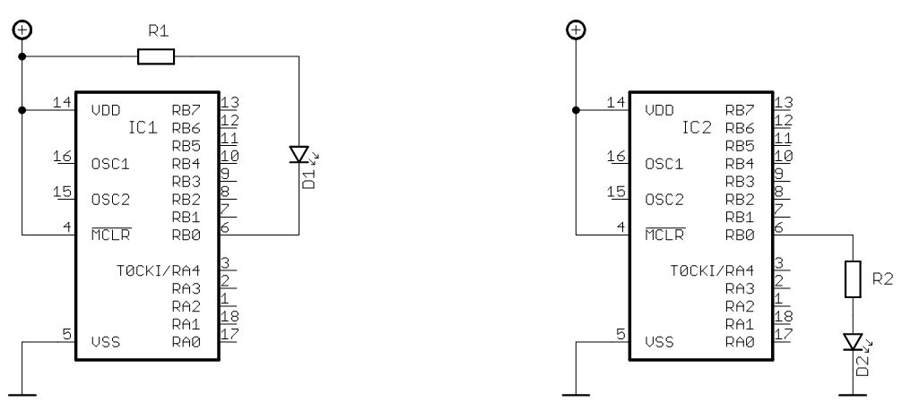
LED dioda jako výstupní zařízení
Spínání úrovní L na výstupu RB0
Spínání úrovní H na výstupu RB0

Slide 6
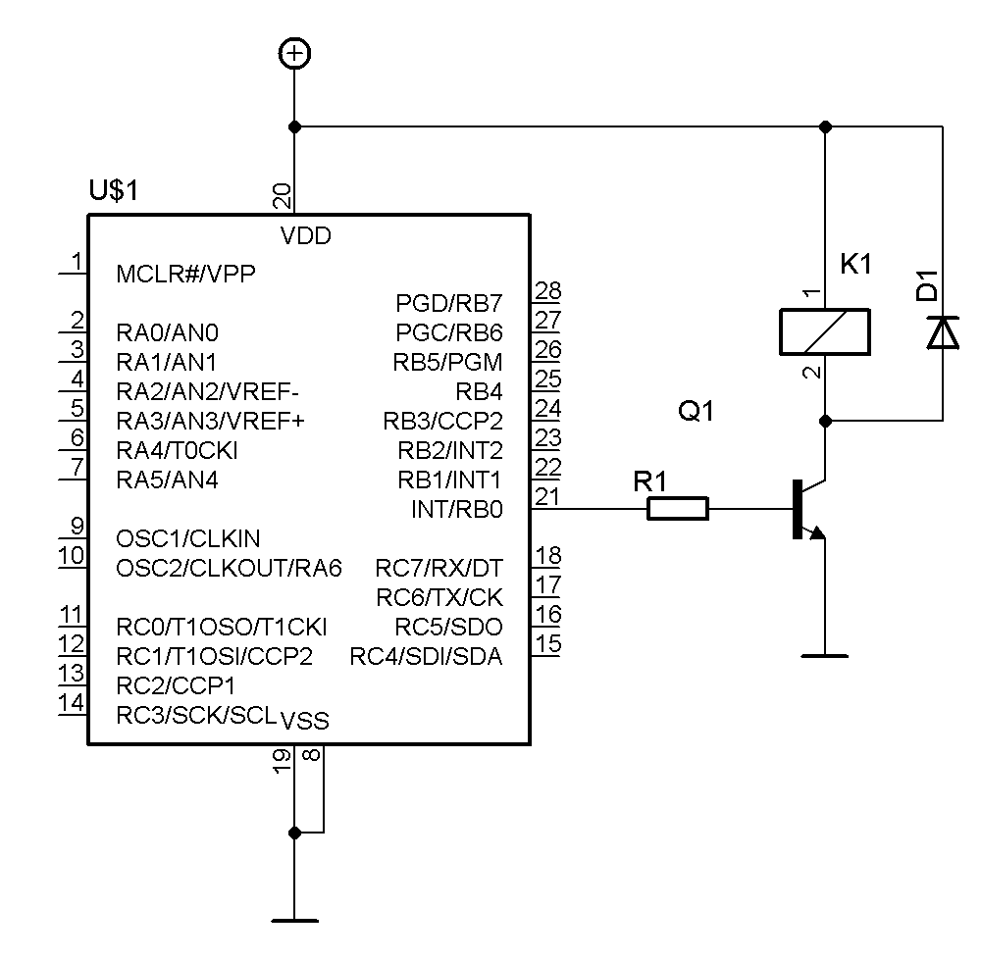
Relé jako výstupní zařízení
POZOR!
Nezapomenout na ochrannou diodu D1!

Slide 7
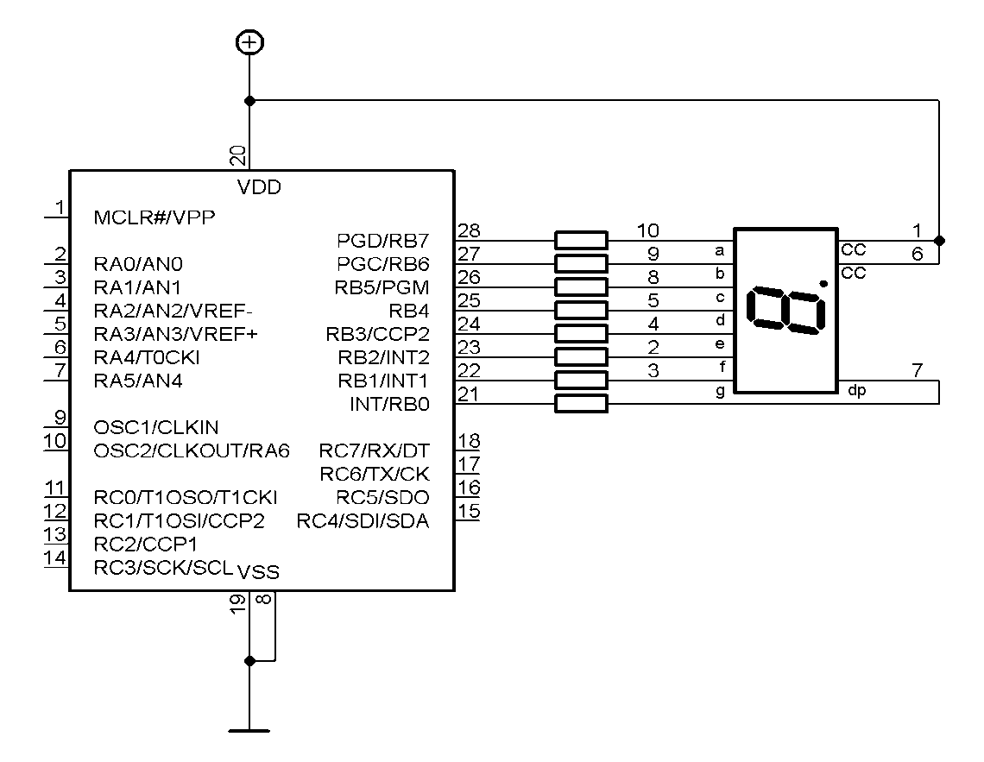
LED displej jako výstupní zařízení
(zapojení se společnou anodou)

Slide 8
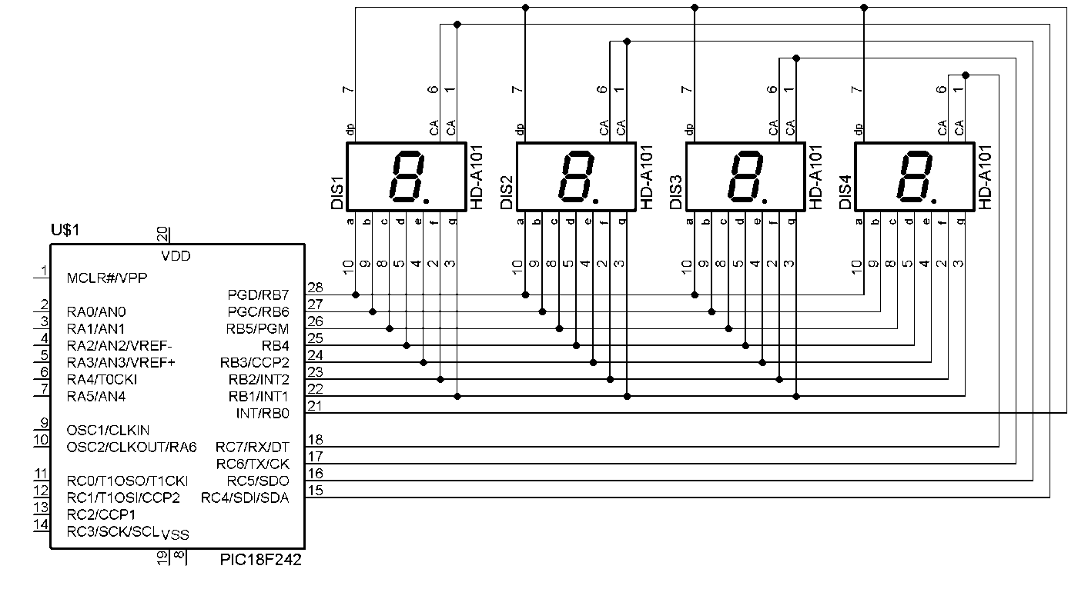
Čtveřice LED displejů jako výstupní zařízení
(multiplexní řízení)

Slide 9
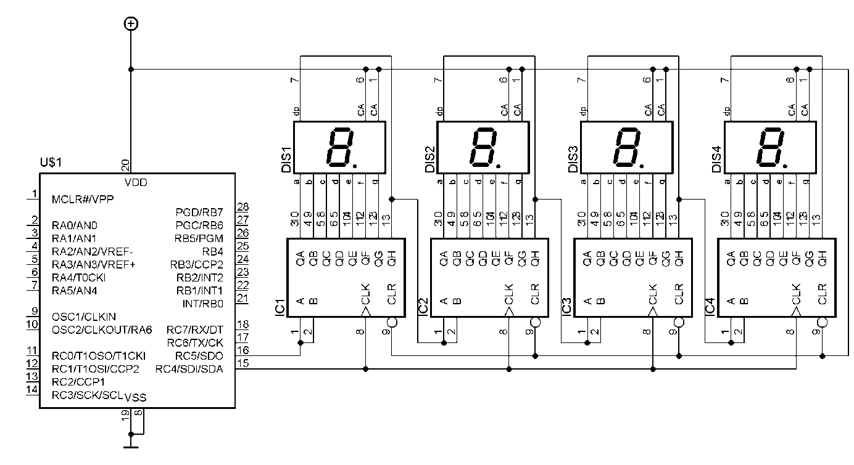
Čtveřice LED displejů jako výstupní zařízení
(sériový vstup dat)

Slide 10
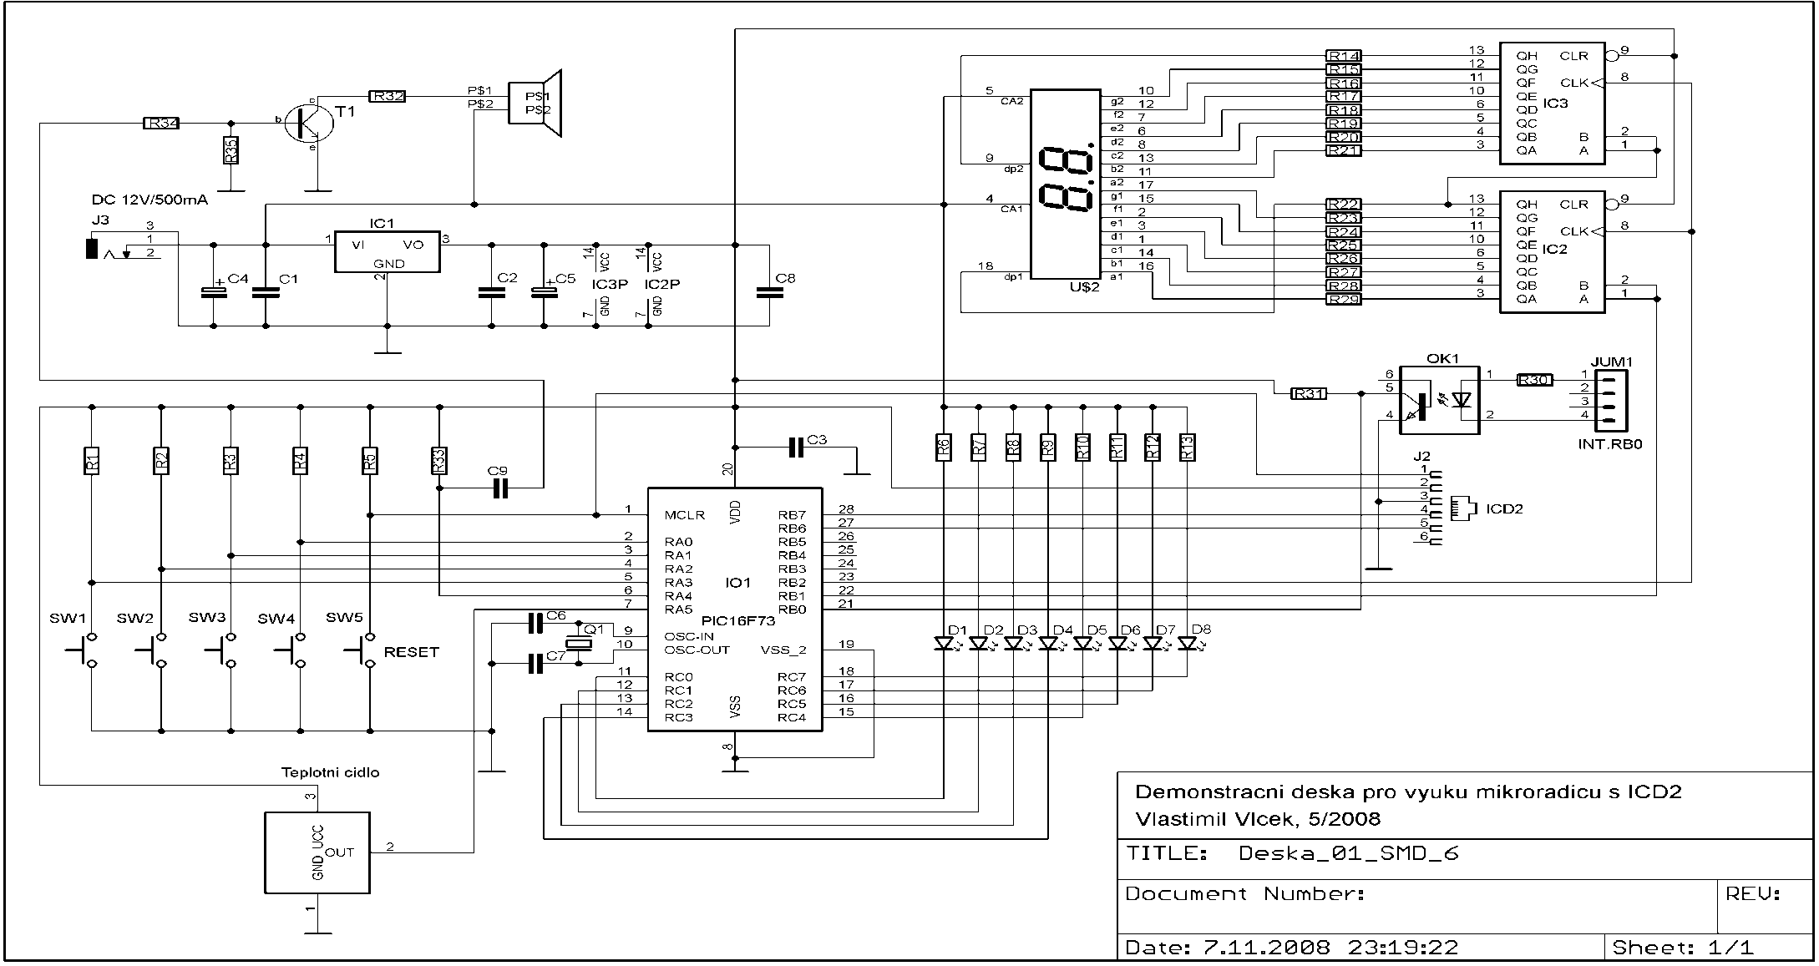
Schéma přípravku pro výuku mikrořadičů PIC16F883

Slide 11
Shrnutí učiva
Co je to periferní zařízení?
Jak připojíte k mikrořadiči spínací tlačítko?
Jak připojíte k mikrořadiči relé se spínacím proudem 50mA?

Slide 12
Shrnutí učiva
Vysvětlete princip multiplexního řízení displeje!
Jak zajistíte ochranu portů mikrořadiče před poškozením neopatrnou manipulací nebo statickou elektřinou?
Jakou má funkci ochranná dioda u relé?

Slide 13
Použitá literatura
Datasheet Microchip PIC16F882/883/884/886/887 DS41291E (http://www.microchip.com)
Jiří Hrbáček: Mikrořadiče PIC16CXX a vývojový kit PICSTART (BEN – technická literatura, Praha 2001 3. dotisk 4. vydání)
Jiří Hrbáček: Komunikace mikrokontroléru s okolím 1 ((BEN – technická literatura, Praha 2002)

